Slide 1
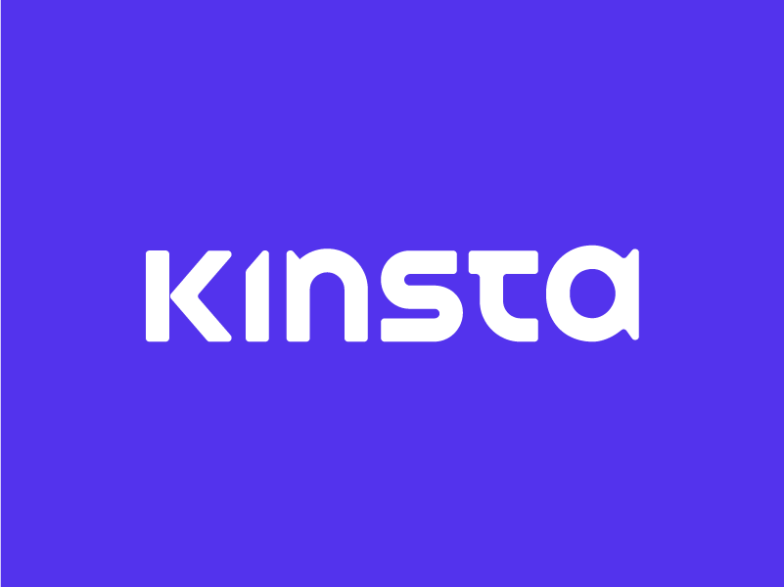
KINSTA

Slide 2
Kinstaとは？
Kinstaとは、WordPressサイトを運営するのに最適化設計されたプレミアムマネッジドサーバーです。
プレミアムDNSや最適化キャッシュ、独自CDNを提供しており、海外では５年連続でTop-Tier「最高峰サーバー」と評され続けている最高品質のワードプレスサーバーです。

Slide 3
Kinsta選んだ４つ理由
理由① KinstaはGoogle Cloud Platformをサーバー基盤にしている
Google Cloud Platformは、検索エンジン「Google Search」や動画配信サービス「Youtube」を提供するサーバーインフラで、世界最強サーバーです。
理由② SEO対策 「データセンター」と「ページ読み込みスピード」
(1)近年Googleは、独自の経験に基づいたユニークなコンテンツを作成することがSEOの一番の対策である。
(2)同時にウェブサイトの読み込みスピードがユーザー満足度につながること。
(3)日本サバーがあります。
理由③ デベロッパー同士で評判が良かった
理由④ Googleのお墨付き
検索エンジンの運営主体であるGoogle自体が公式ドキュメントにて「ワードプレスでウェブサイトを運営するなら、Kinstaをお使いください」

Slide 4
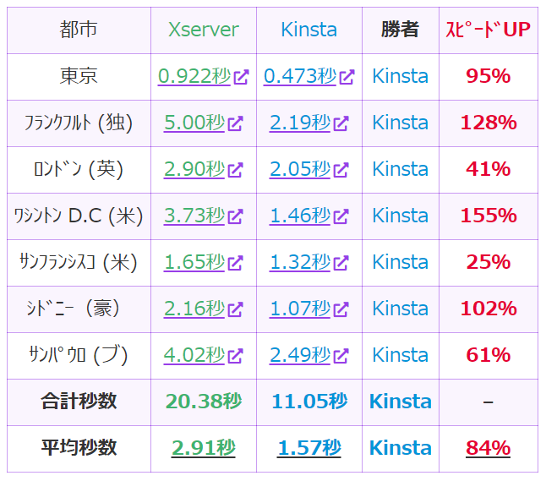
Kinstaのスピード

Slide 5
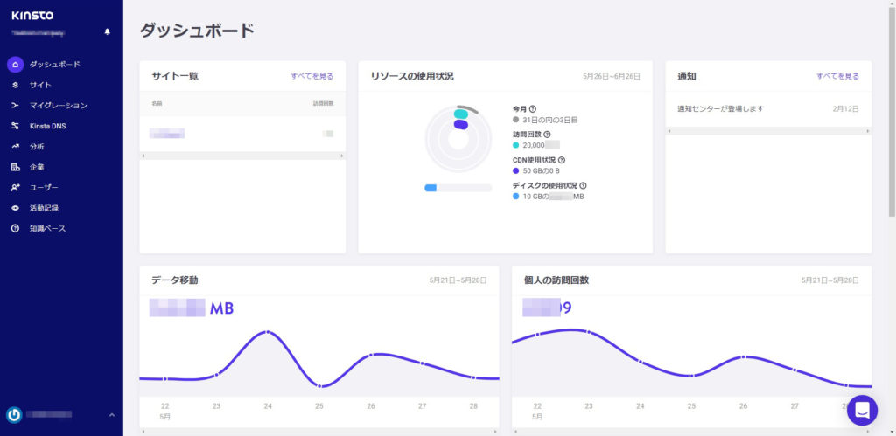
Kinsta管理画面

Slide 6
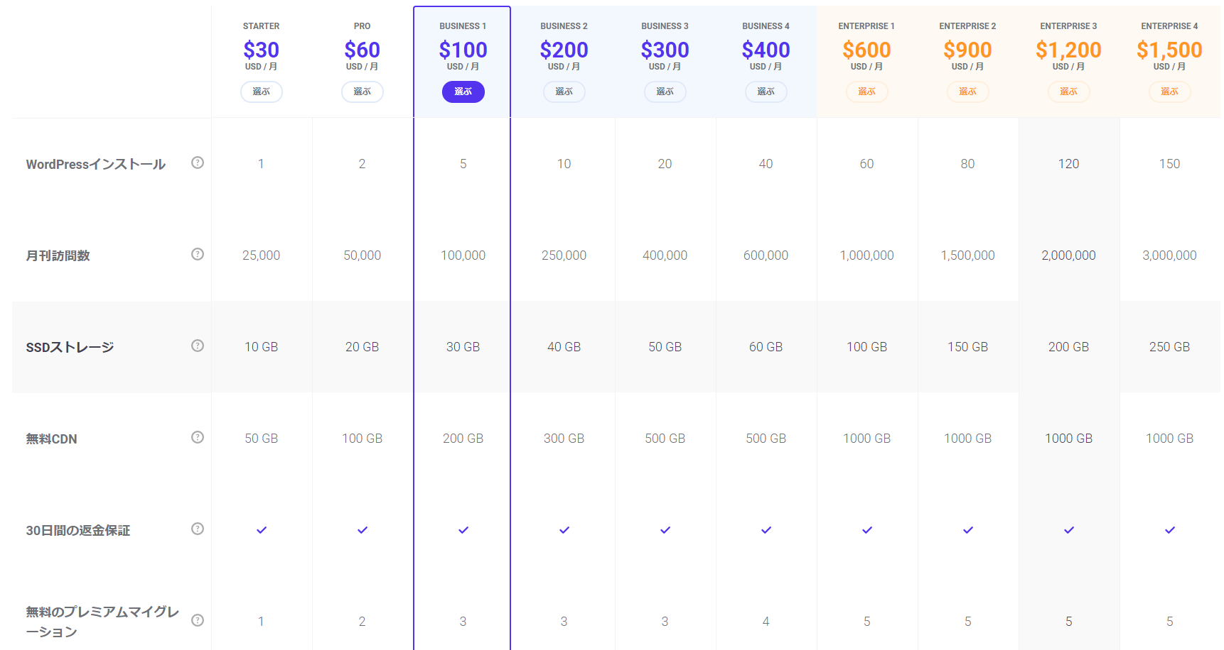
Kinsta 料金
3120円

Slide 7
Kinstaと他のサバーと比べて
 | GoDaddy （現在） | Kinsta | Xserver
料金 | 1289円 | 3120円 | お支払い時に「3ヶ月」「6ヶ月」「12ヶ月」「24ヶ月」「36ヶ月」のうち、任意の契約期間を選択 3ヶ月: 3000(初期費用) + 1200 x 3 = 6600円 6ヶ月: 3000(初期費用) + 1100 x 6 = 9600円 12ヶ月: 1500(初期費用) + 1000 x 12 = 13500円 24ヶ月: 1500(初期費用) + 950 x 24 = 24300円 36ヶ月: 1500(初期費用) + 900 x 36 = 33900円
訪問回数 | 低い | 25,000 | 上限なし
ディスクスペース | 200GB | 10GB | 200GB
バックアップ | 5GB – 2746円 / 年 25GB – 5538円 / 年 50GB – 8332円 / 年 | 無料 | 無料
サポート | 日本語 /台湾語/ 英語 | 英語のみ | 24時間365日（日本語）

Slide 8
 | 日本最大のウェブホスティング総合調査ランキング | 月額
1 | Xserver(エックスサーバー) | ¥961から | 大阪に本社を置く「エックスサーバー株式会社」は、15年以上に渡り、170万件以上ものサイト運用実績と、国内最大級のシェアを誇ります。
2 | お名前.com | ¥860から | 東証一部上場の歴史あるGMOインターネット株式会社が運営する「お名前.com」。
3 | Heteml(ヘテムル) | ¥775から | GMOグループが速度を追求した結果生まれたのがレンタルサーバーの「ヘテムル」。
4 | mixhost | ¥1326から | 大阪に本社を置くアズポケット株式会社からのmixhostは、サーバー管理ツールのcPanelを採用
5 | Sakura Internet(さくらサーバー) | ¥125から | 「さくらインターネット」は大阪に本社を置く、東証一部上場企業です。
6 | StarServer(スターサーバー) | ¥167から | 2009年に設立されたネットオウルは京都に本社を置いている会社
7 | Lolipop(ロリポップ！) | ¥93.87から | 大手IT通信企業GMOのグループの関連会社「GMOペパボ」によって運営されています。
8 | value-server(バリューサーバー) | ¥385から | 大手IT通信企業のGMOからのバリューサーバーとバリュードメイン
9 | SiteGround | ¥729から
10 | Hostinger | ¥103から | 日本ではあまり知られていませんが、世界的に大人気のホスティングサービス

